Slide 1
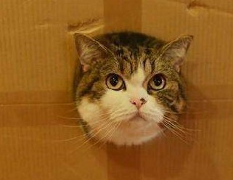
芝士盒子—测试报告
张荣侨 韩思雨 李孟达 孟令寰 田宇君 张蕙心 章舟宇 晏博

Slide 2
目录
测试环境
测试范围
测试策略
单元测试
集成测试
测试结果

Slide 3
0 测试环境
Linux(Manjaro 20.2, Kernel 5.8.18), Python3.9 & Python 3.7
Windows 10, Python 3.9 & Python 3.7

Slide 4
1 测试范围&策略
采用单元测试、集成测试以及系统测试对于软件的功能进行验证和测试，此外不进行特别的程序性能以及其他非功能的测试，比如程序的静态测试。
首先根据类图的设计，对于功能类进行单元测试，测试覆盖软件util和pipe包下所有的类。单元测试完成后对于各个模块进行组合，按照UI、逻辑两个思路进行集成测试。单元测试和集成测试都使用白盒方法。最后对于整体软件系统，按照软件需求中的涉及到的用例，使用黑盒测试覆盖所有用例。

Slide 5
2 单元测试
对于软件中的最小可测试单元进行验证和检查，包括但不限于数据结构、网络通信等非UI的部分，此外，将软件的独立单元与软件的其余部分独立开来进行测试。对于程序的白盒测试，在编写程序同时进行。使用PyTest进行自动化测试，重点测试非UI功能的实现(比如数据结构)。

Slide 6
3 集成测试
在单元测试的基础上按照设计架构封装为的子系统进行集成测试，重点测试每个子系统是否功能工作正常，此外系统之间通信是否正常(UI相关，测试信号与槽)。

Slide 7
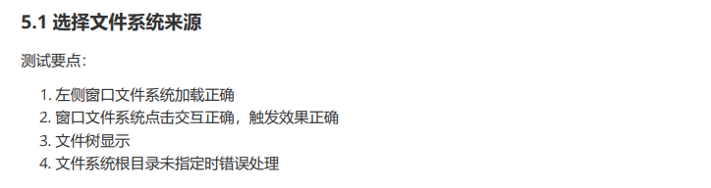
3 系统测试
考虑到需求文档里面涉及到的用例，使用黑盒测试的方式对于整个软件系统进行测试。如果时间充分，部分用例可以使用自动化框架进行白盒测试。

Slide 8
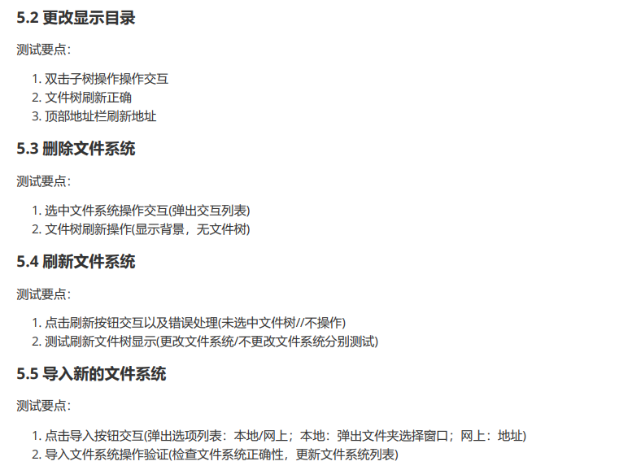
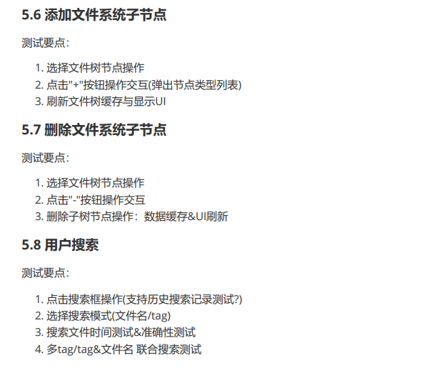

Slide 9
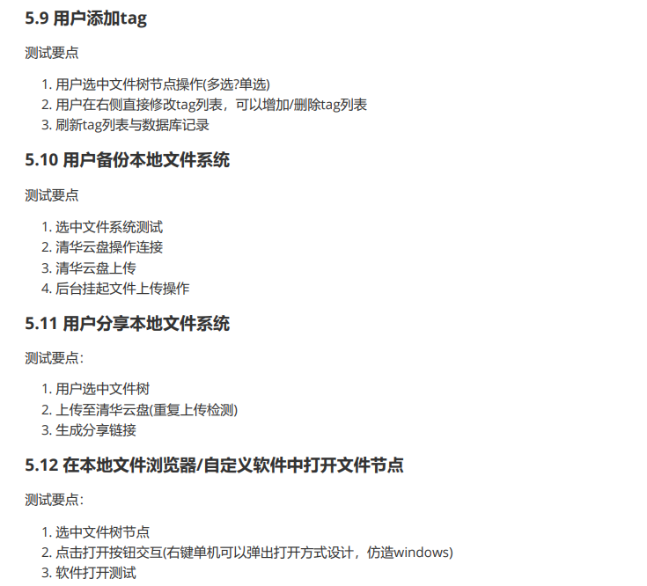
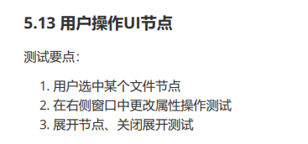

Slide 10
谢谢！

